Slide 1
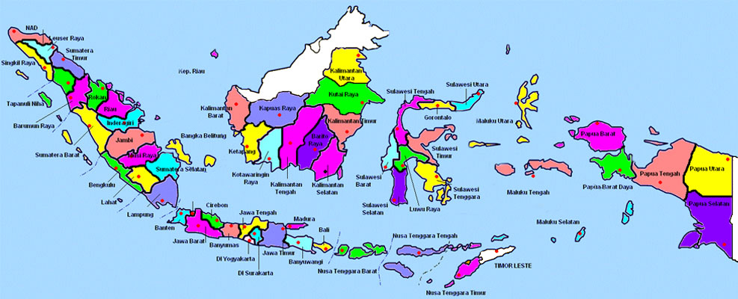
LINGKUNGAN DOMESTIK

Slide 2
ELIT POLITIK
Gaetano Mosca dalam setiap masyarakat terdapat dua kelas penduduk yaitu:
pertama, elit penguasa.
kedua massa yang diatur dan dikendalikan oleh kelas pertama itu. (Mosca dalam Mas’oed, 1989 :71).

Slide 3
Vilfredo Pareto yang mengatakan bahwa dalam masyarakat terdapat dua kelas, yaitu golongan elit dan golongan non elit.
Pangkal perbedaan itu terjadi karena ada orang-orang yang memiliki kecakapan, watak, keahlian dan kapasitas yang berbeda.

Slide 4
Clark Kerr et.al melalui studinya telah menghasilkan enam tipe elit ideal berdasarkan orientasi psikologis para elit.
Ciri keenam tipe ideal tersebut sebagai berikut:
Elit dinastik,
Elit kelas menengah,
Elit intelektual revolusioner,
Administrator kolonial,
Elit nasionalistik,
Elit dengan kekuatan mengambang

Slide 5
Variabel Kepemimpinan
Menurut S. Pamudji, Variabel KPI terdiri dari 3, yaitu:
PEMIMPIN (Seseorang yg menjalankan fungsi kepemimpinan/Leadership).
PENGIKUT (Sekelompok orang yg berkedudukan untuk mengikuti atau yang berfungsi kepengikutan /Followership)
SITUASI DAN KONDISI

Slide 6
Kuat lemahnya suatu Negara, sebenarnya tiap pemerintahan sudah berusah merespon tantangan baru/global ini , tetapi ada sebuah narasiasi yang dahsyat dan harus coba untuk diselesaikan beberapa ada yang berubah menjadi kuat dan beberapa ada yang berubah semakin menjadi lemah, perbedaan antara Negara kuat dan yang lemah adalah sebuah kontroversial yang besar dalam perbedaan pandangan politik, sebagai hasilnya dari dua kenyataan yang ada , dua kenyataan ini sering digunakan untuk memulai konflik dan membangun pemikiran yang membingungkan pemerintah mengontrol hamper seluruh kegiatan, mulai dari pendidikan/sekolah hingga perekonomian, yang diantaranya jauh sekali dari demokrasi industri yang pernah terjadi dan ini terlihat seperti sedikitnya pemerintah memiliki control total yang berlaku di masyarakat masih ada beberapa hal yang belum bias dipastikan mengenai kuat dan lemahnya sebuah Negara ,ada 5 kesimpulan yang didapat :

Slide 7
KESIMPULAN
Negara yang kuat kebanyakan diduduki oleh orang2 yang hanya memiliki kekayaan, walaupun tidak semuanya orang yang memiliki kekayaan melimpah berada di kota atau Negara yang kuat.
Negara yang kuat tidak memiliki hubungan baik dengan para elite walaupun harus diakui Negara yang kuat memiliki konsentrasi total pada kekuatan pada beberapa bagian termasuk bagian-bagian yang terpisah dari kelompok dan memimpin sendiri
Singkat kata negara yang kuat dapat bertahan karena memiliki sistem yang efektif terhadap sebuah penindasan
Tukar menukar Antara kekuatan dan masyarakatnya di sisi lain Negara yang lemah di beberapa bagian tidak berpengaruh kepada system demokrasinya
Negara membutuhkan sumber penghasilan yang dapat melaksanakan berbagi peraturan yang sudah direncanakan

Slide 8
Tantangan Global akan memunculkan dampak imperialism adalah terbangnya ekonomi global yang terjadi dari ketidaksiapan yang kekal, saat Negara-Negara berkembang pesat perkembangan sering kali muncul yang memaksakan suatu proses baru yang bermunculan dan bersifat memaksa di dalam sebuah sistem pemerintahan.

Slide 9
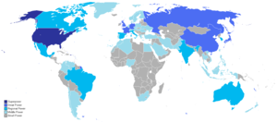
LINGKUNGAN INTERNASIONAL

Slide 10
Setiap negara memiliki masyarakat
Masyarakat adalah suatu organisasi manusia yang saling berhubungan satu sama lain.

Slide 11
Masyarakat mempunyai ciri:
adanya kumpulan individu
tinggal di tempat dan waktu tertentu
adanya aturan/adat istiadat yang mengatur untuk pencapaian tujuan bersama

Slide 12
Pada pemerintahan, masyarakat dianggap sebagai pengikut dari kaum elit politik.
Para pengikut mengikuti pemimpin, disebabkan adanya rasa patuh dan taat karena:
Naluri dan nafsu
Tradisi dan adat
Agama dan budi nurani
Akal rasio
Peraturan hukum

Slide 13
Sekian dan ….

